Slide 1

UBND QUẬN LONG BIÊN
TRƯỜNG TIỂU HỌC ÁI MỘ B
BÀI GIẢNG ĐIỆN TỬ LỚP 3
Môn: Tự nhiên và xã hội

Slide 2




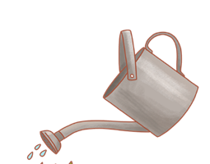




(Tiết 2)

Slide 3


Năng lực đặc thù
Năng lực chung
Phẩm chất
- Nhận biết và kể được tên các bộ phận của lá cây
- So sánh được (hình dạng, kích thước, màu sắc,...) của lá cây
- Phân biệt được các loại lá cây
Năng lực tự chủ, tự học, giải quyết vấn đề và sáng tạo, năng lực giao tiếp và hợp tác
Phẩm chất nhân ái, chăm chỉ và trách nhiệm

Slide 4



Slide 5


Slide 6

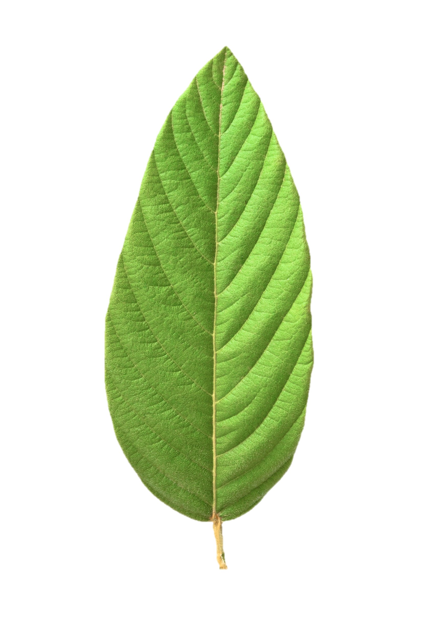
Chỉ và nói tên các bộ phận của lá cây ở hình bên.
Gân lá
Phiến lá
Cuống lá

Slide 7

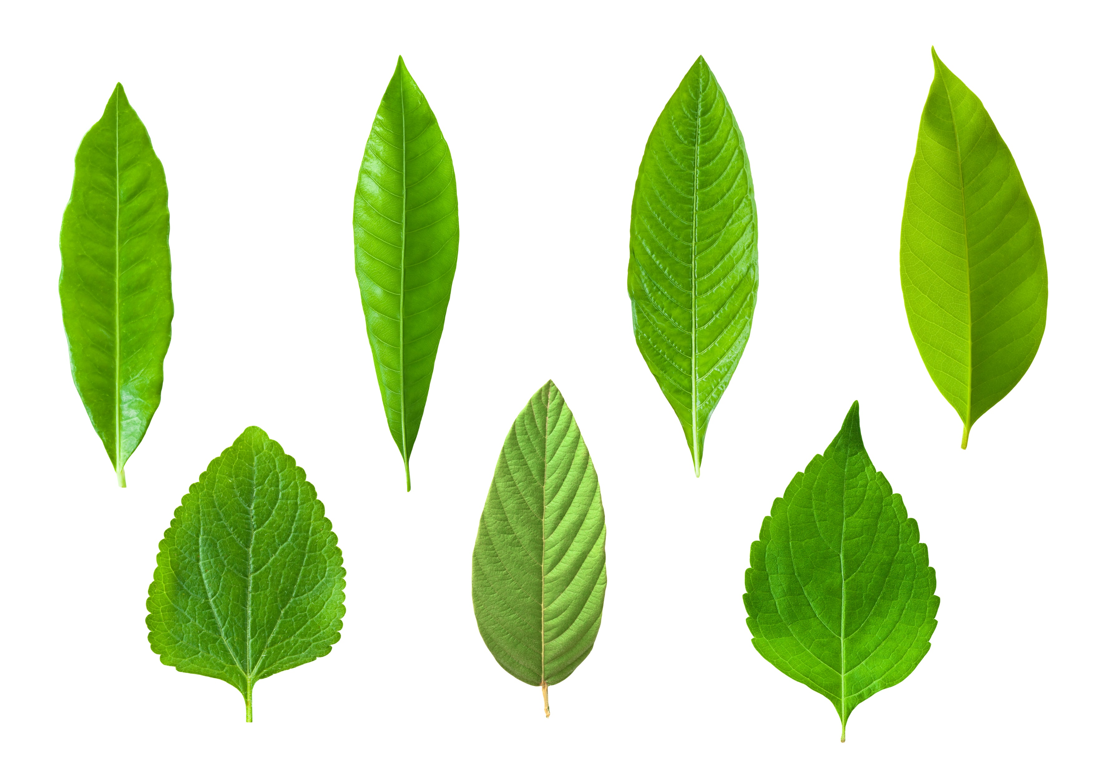
Quan sát thêm một số loại lá cây, nói tên các bộ phận của lá cây

Slide 8

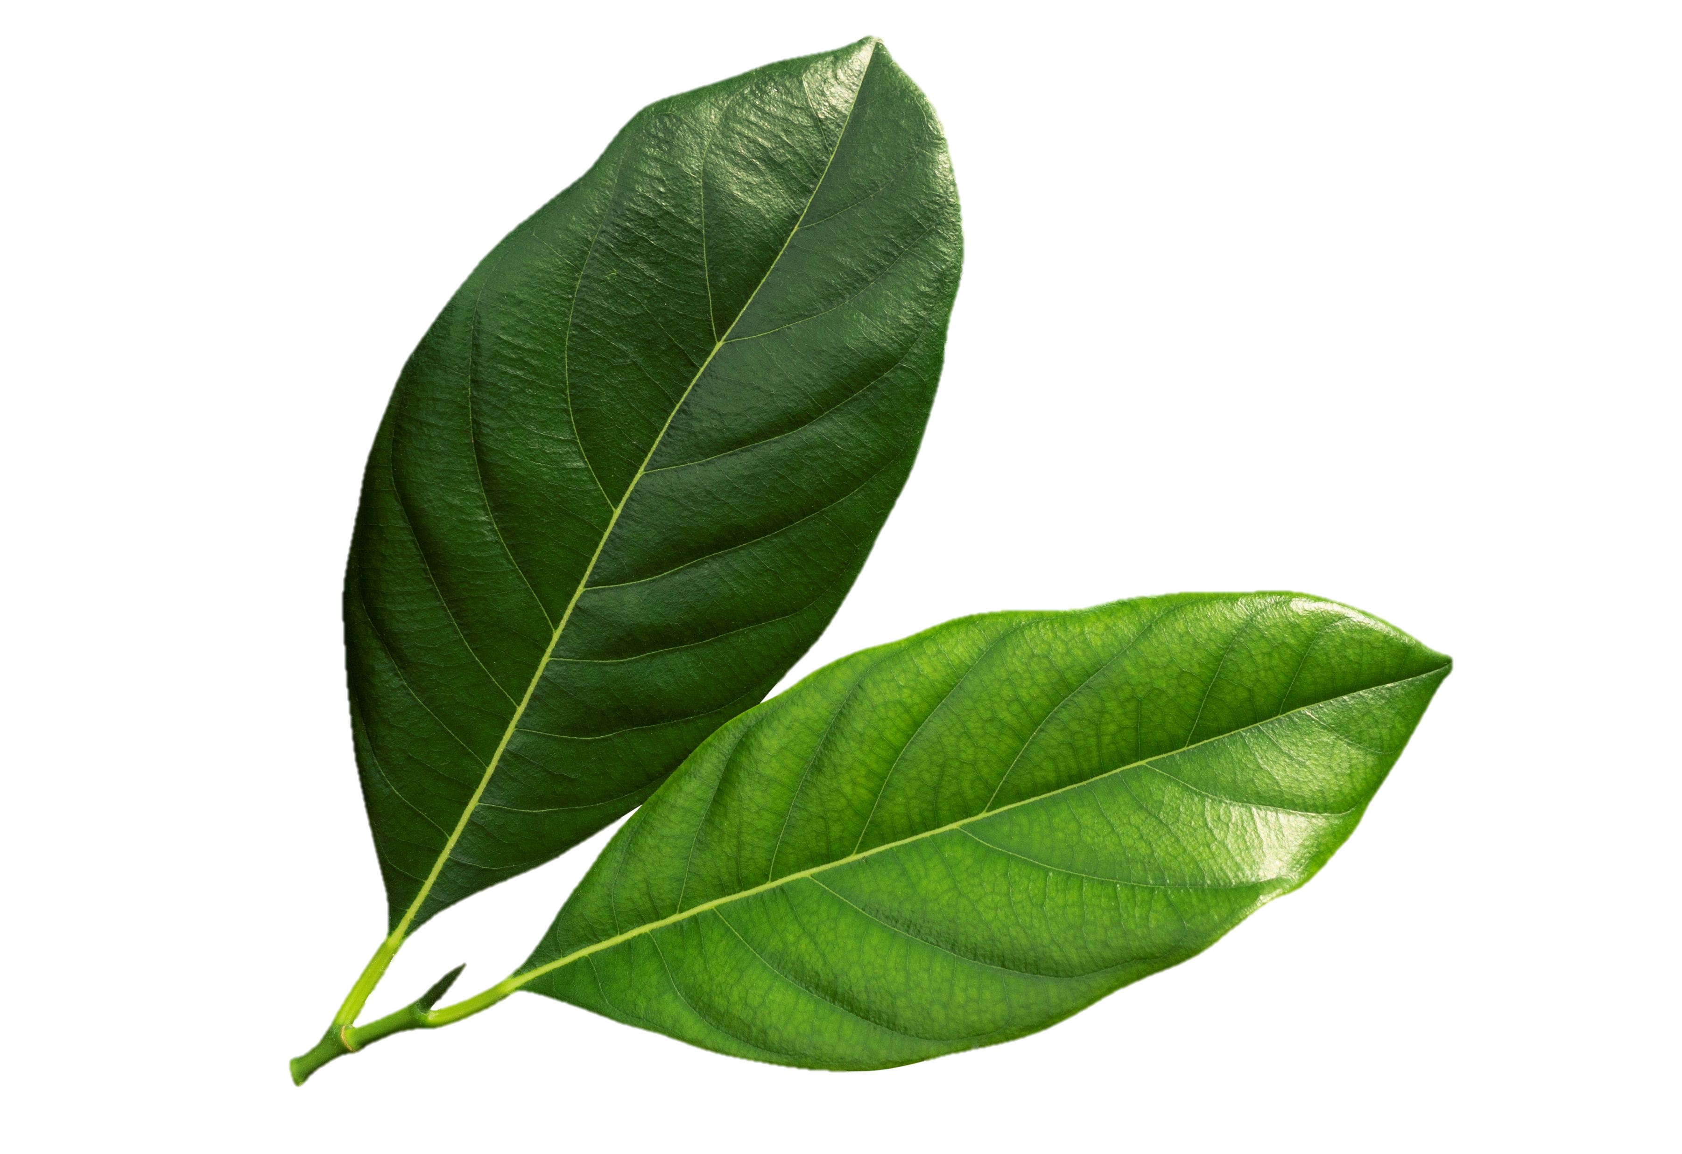

Phiến lá
Phiến lá
Gân lá
Gân lá
Cuống lá
Cuống lá

Slide 9

Lá cây gồm các bộ phận chính là: cuống lá, gân lá và phiến lá

Slide 10


Nhận xét, so sánh về hình dạng, kích thước và màu sắc của một số lá cây.

Slide 11
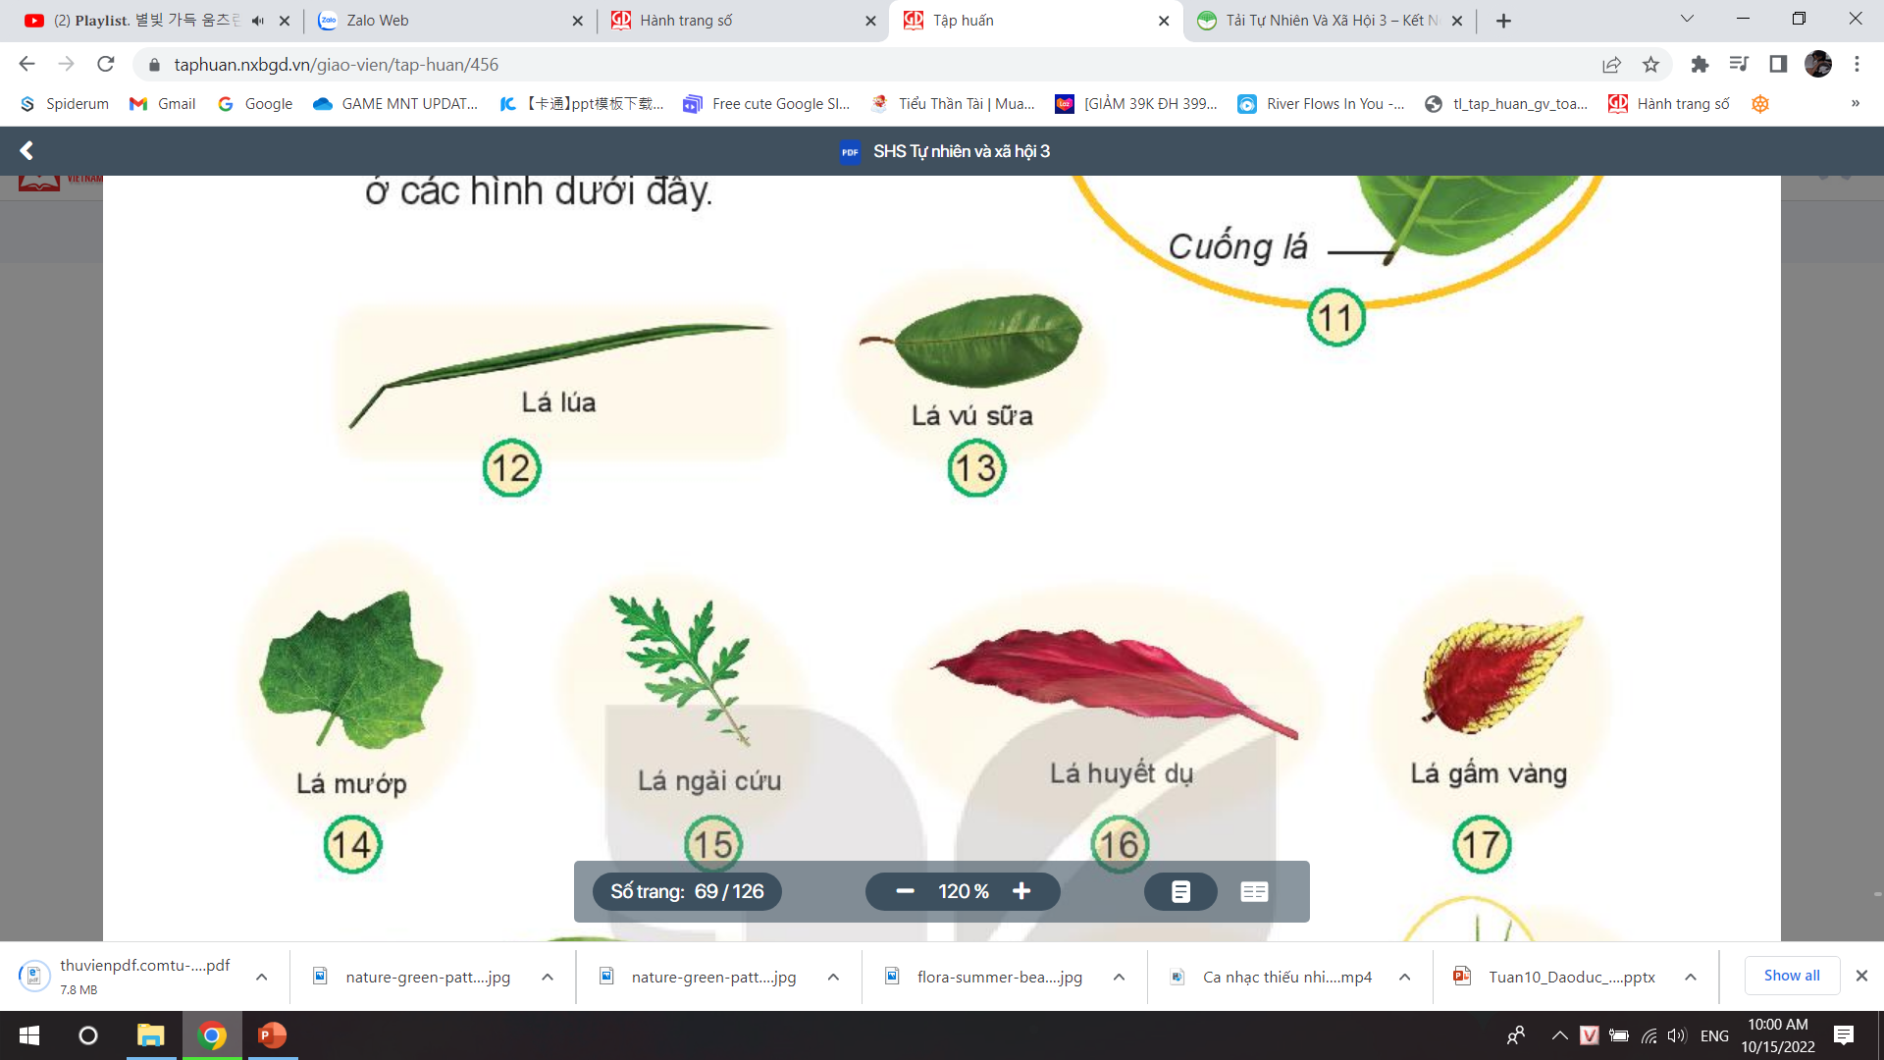
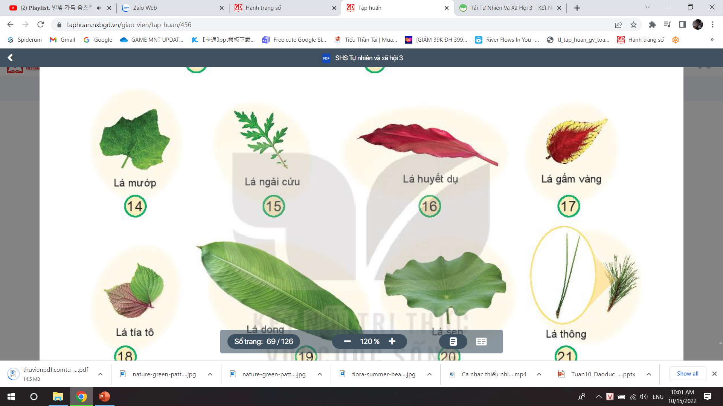
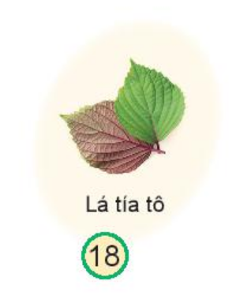


Slide 12
Nhận xét, so sánh về hình dạng và kích thước của một số lá cây sau đây:
Nhọn ở đầu lá
Dài, mảnh
Bầu
Nhỏ, nhiều cạnh
Thon, dài
Hình tim, nhỏ

Slide 13
Nhận xét, so sánh về hình dạng và kích thước của một số lá cây sau đây:
To, tròn
Nhỏ
Hình tim
Mảnh, dài, nhỏ
To, dài

Slide 14
Lá cây có nhiều hình dạng và kích thước khác nhau, rất đa dạng và phong phú.

Slide 15

Nhận xét, so sánh về màu sắc của một số lá cây sau đây:
Xanh
Xanh
Xanh
Đỏ pha vàng
Xanh
Đỏ

Slide 16
Nhận xét, so sánh về màu sắc của một số lá cây sau đây:
Xanh và đỏ
Xanh
Xanh
Xanh

Slide 17
Lá cây thường có màu xanh lục, một số có màu đỏ hoặc vàng.

Slide 18


Lá cây thường có màu xanh lục, một số có màu đỏ, vàng... với nhiều hình dạng, kích thước khác nhau. Lá gồm có cuống lá, phiến lá và gân lá

Slide 19


Slide 20


Quan sát một lá cây, vẽ và ghi tên các bộ phận của lá cây đó

Slide 21
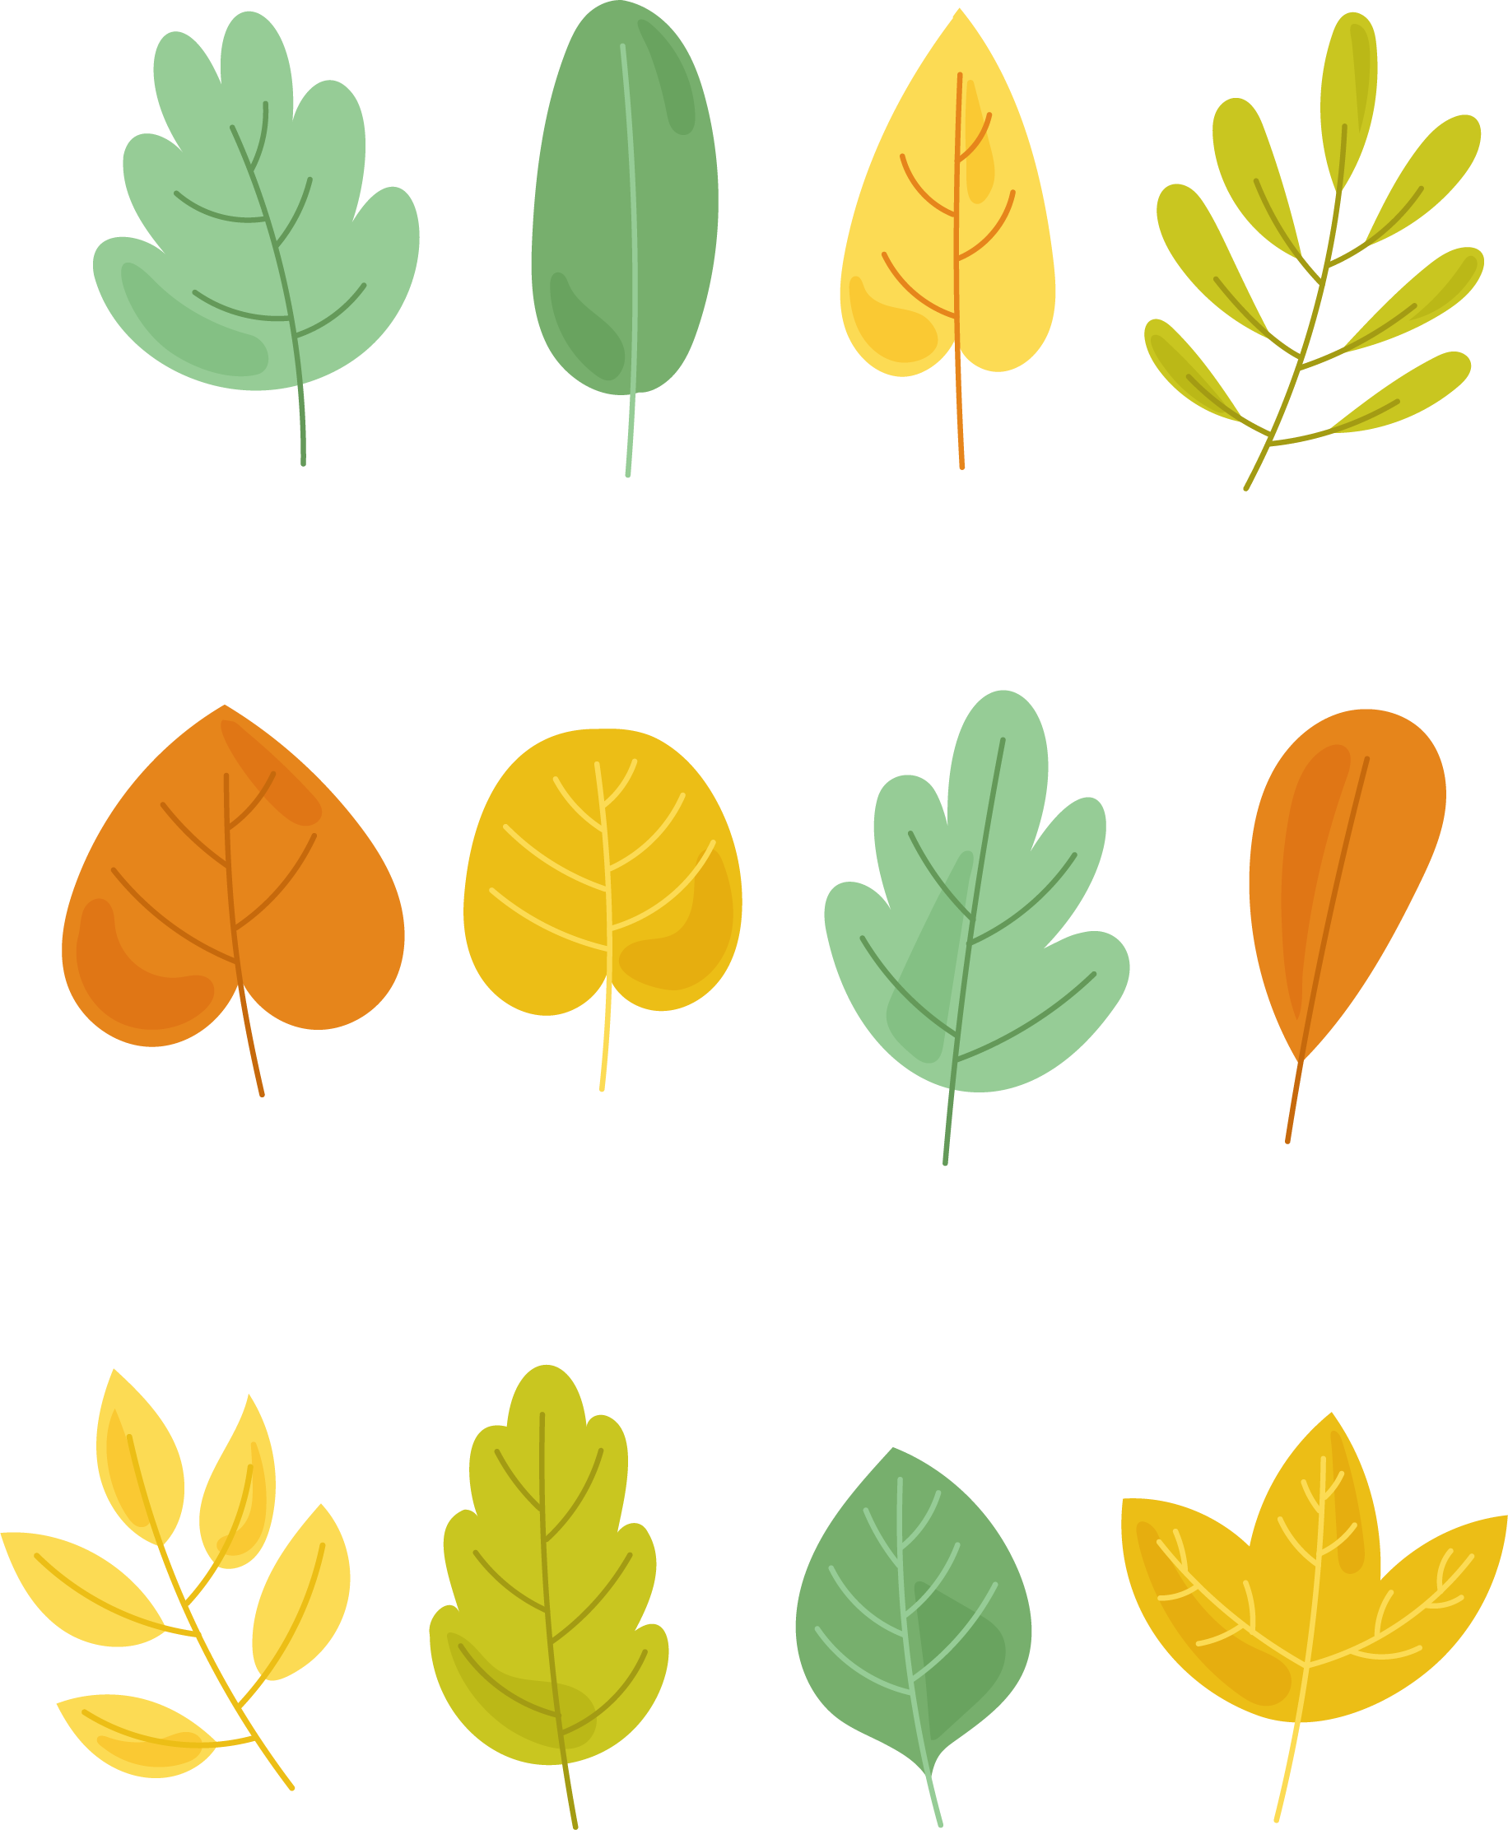
Quan sát một lá cây, vẽ và ghi tên các bộ phận của lá cây đó

Slide 22

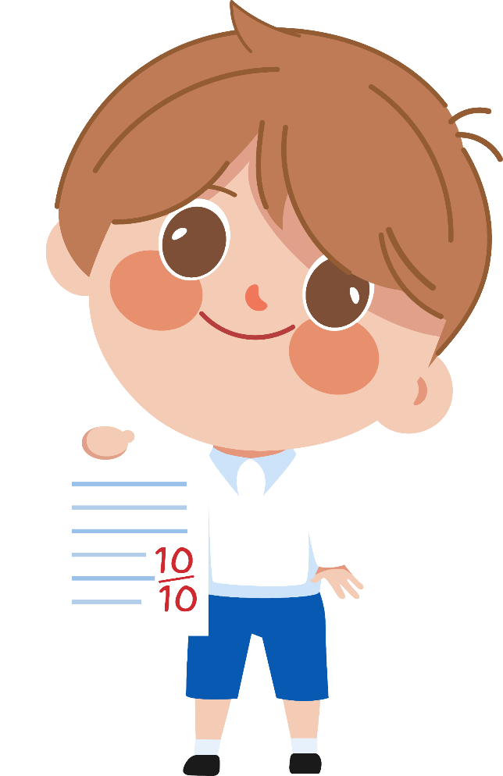

Hãy cùng chia sẻ trước lớp về hình vẽ chiếc lá cây của em

Slide 23


Slide 24

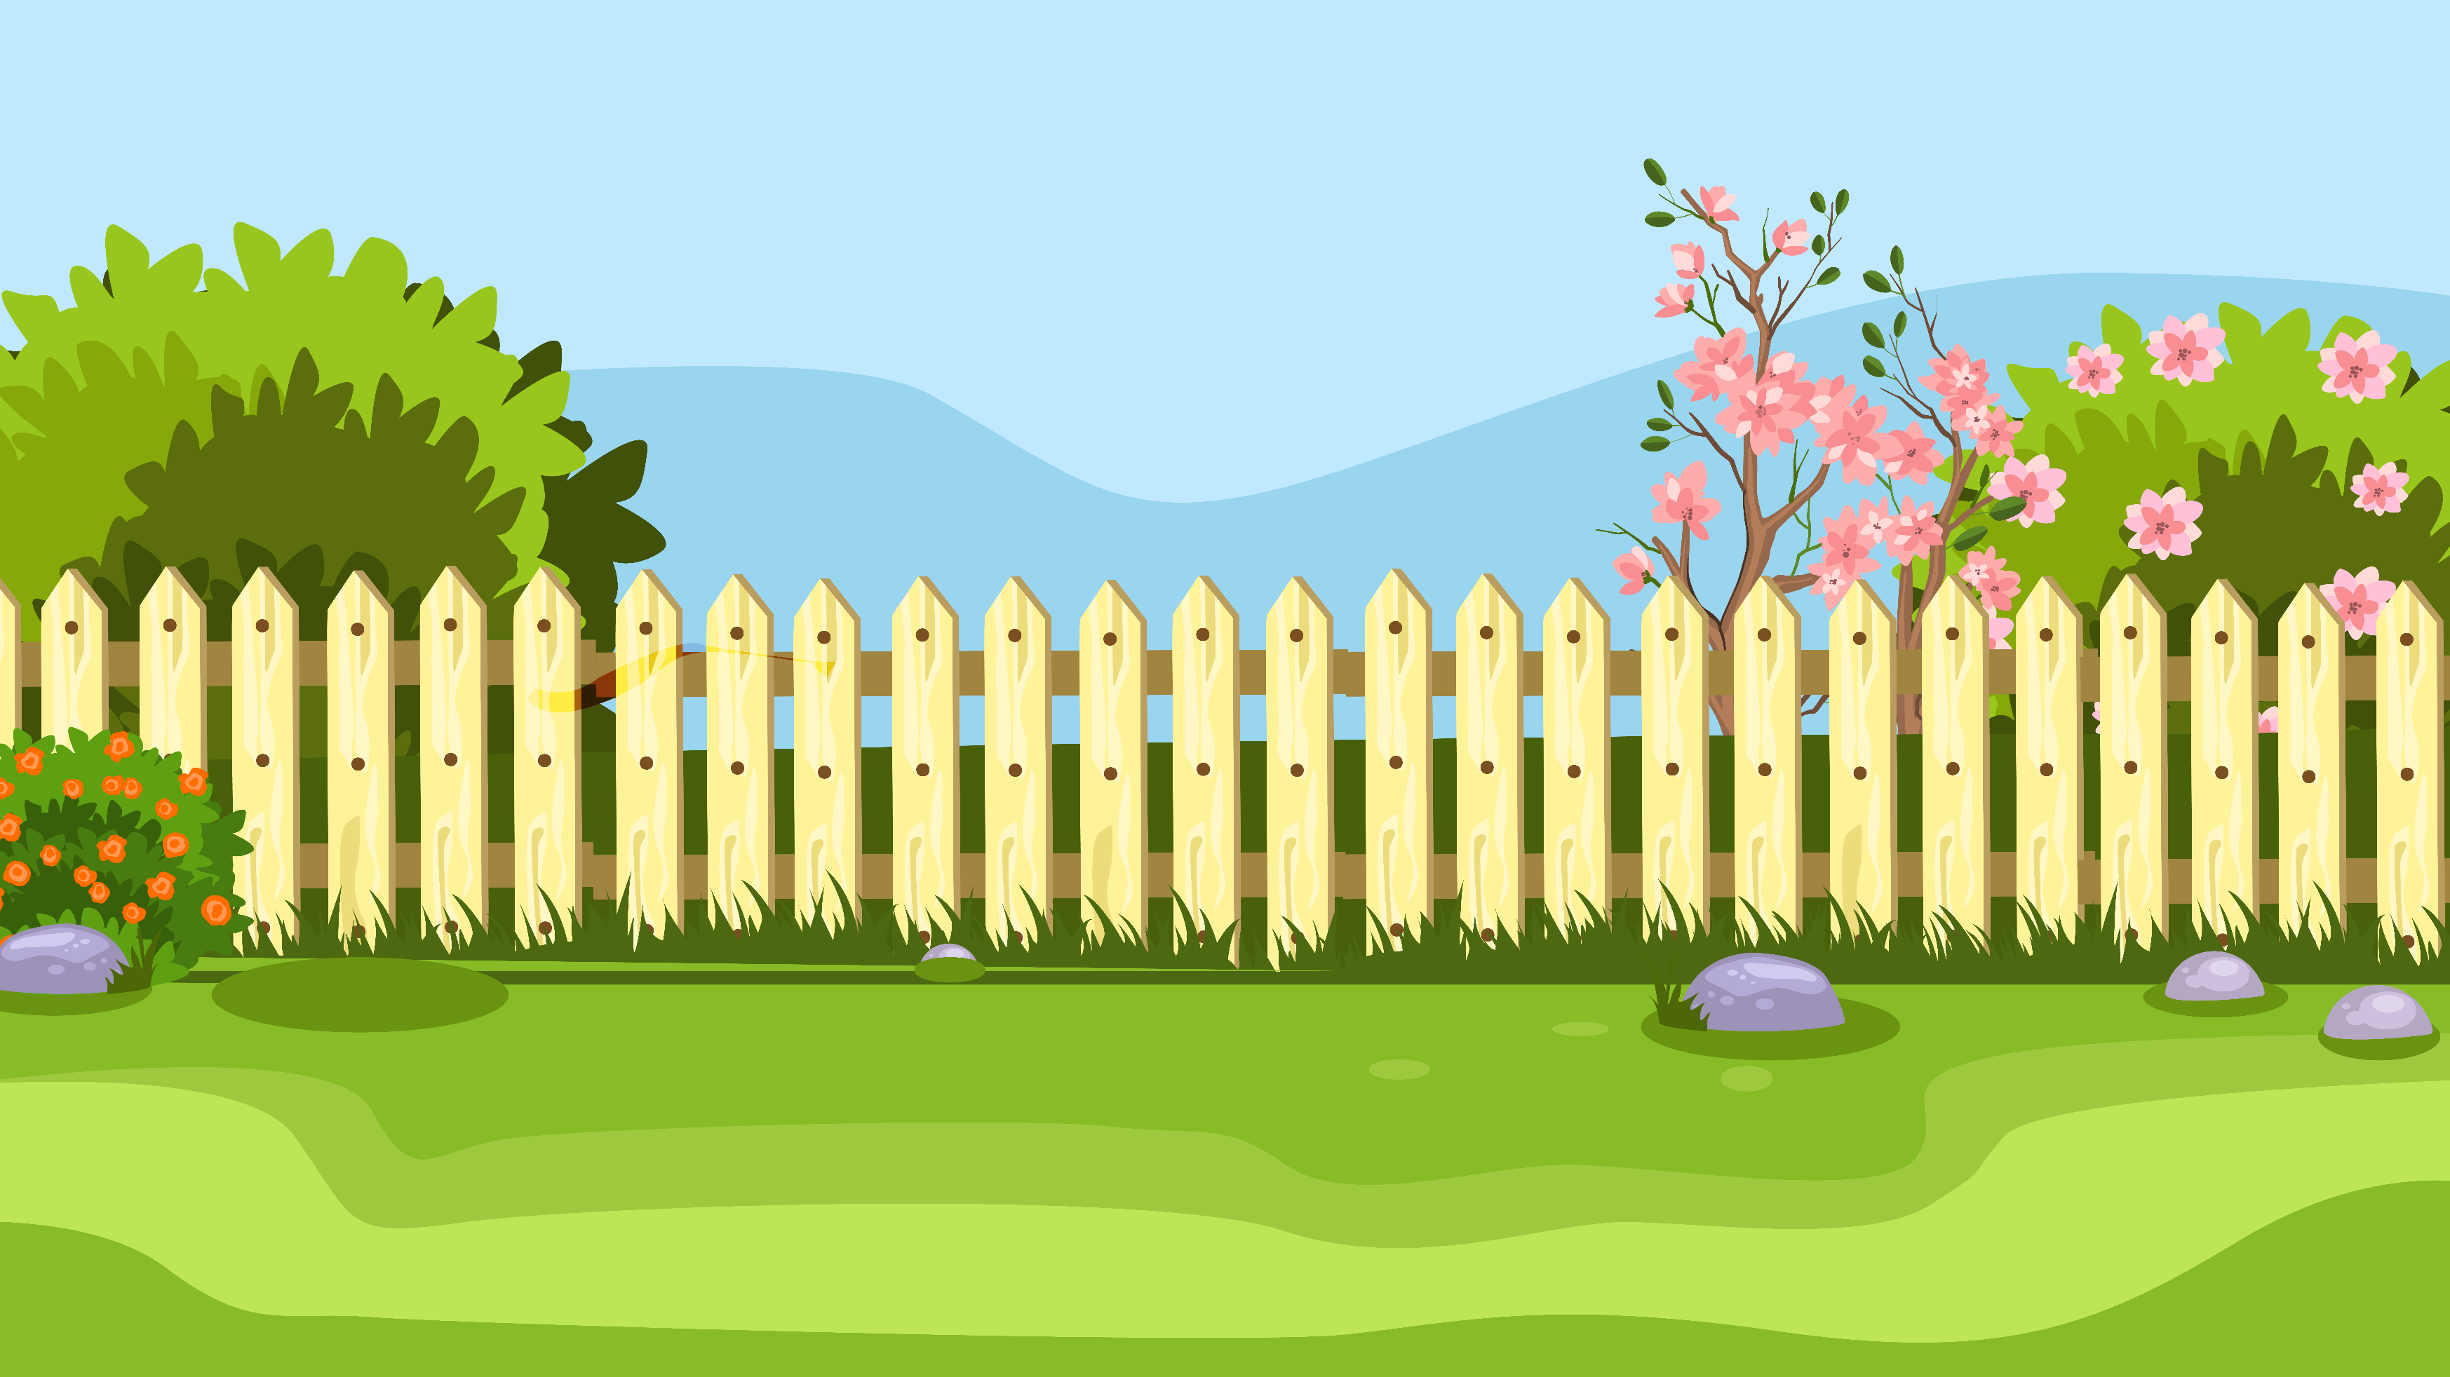
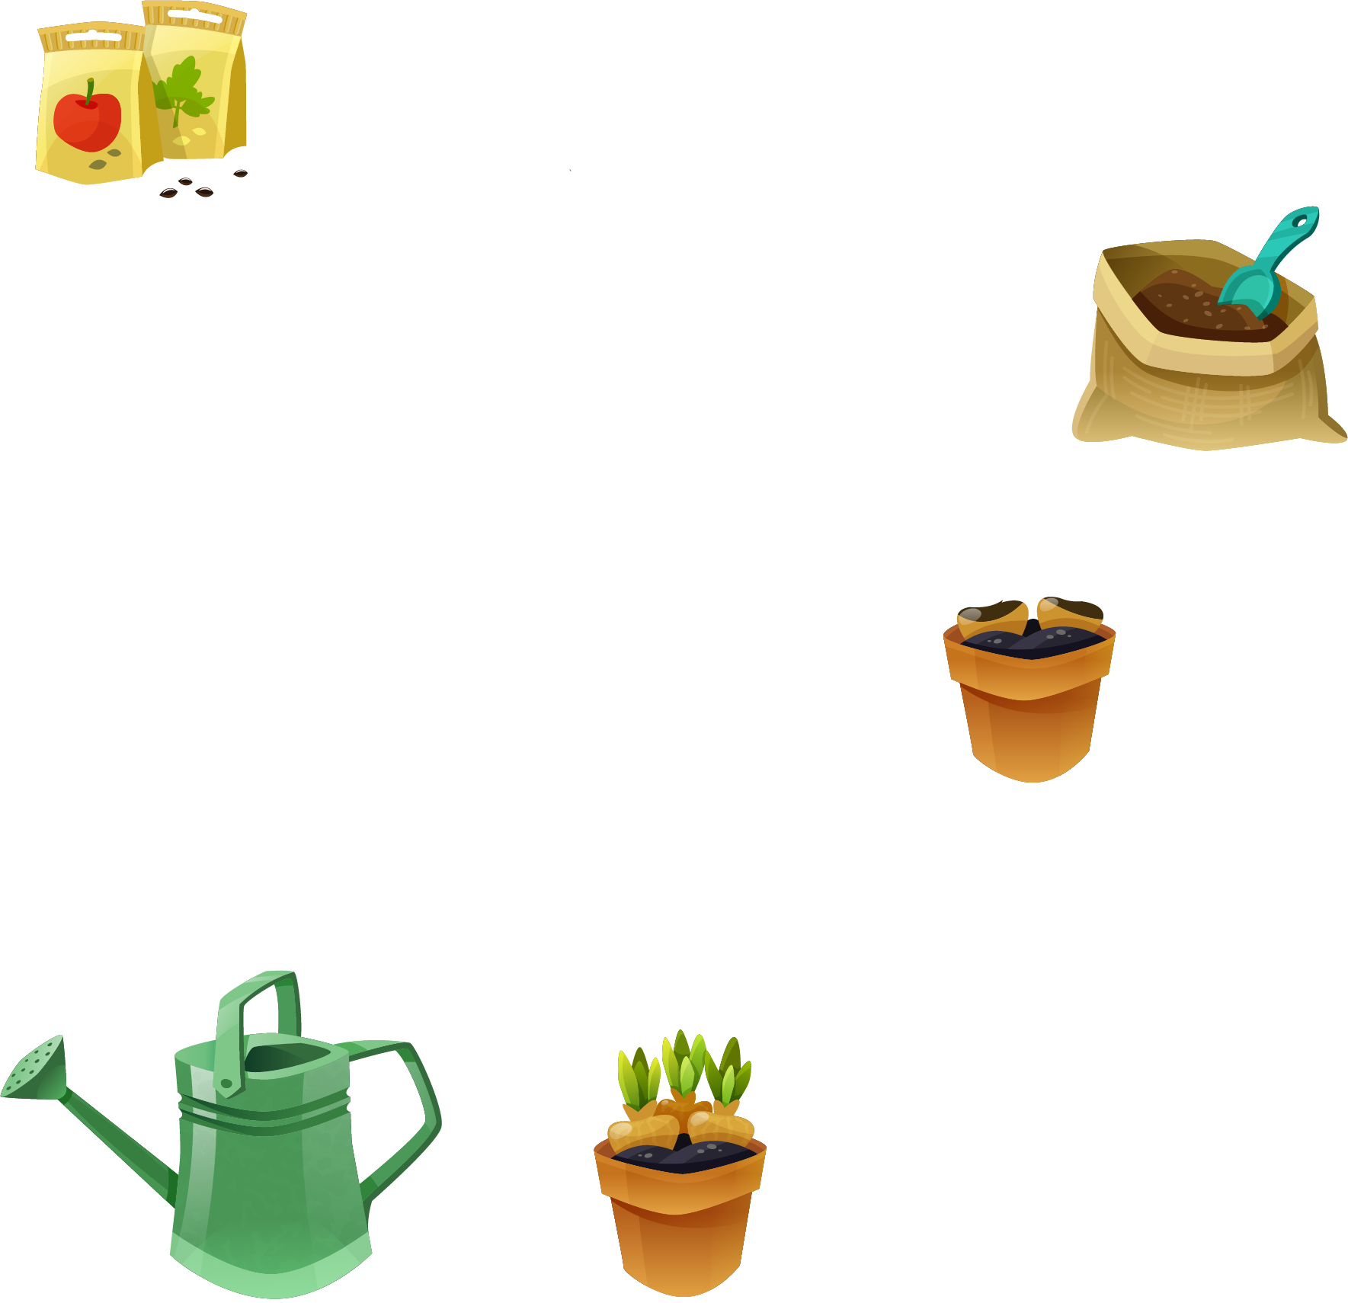

Hãy cùng giúp Na chuẩn bị các vật liệu và dụng cụ cần thiết để trồng cây nhé!
Notes:
GV nhấn vào các dụng cụ để đến với câu hỏi
GV nhấn vào chữ: Trồng cây cùng Na để đến slide cuối

Slide 25







*
Lá cây có những bộ phận chính gì?
Cuống lá, gân lá, phiến lá
Cuống lá, gân lá, ngọn lá
Đầu lá, gân lá, ngọn lá
Đầu lá, gân lá, phiến lá
Notes:
GV nhấn vào dụng cụ bên trái câu hỏi để quay về slide đầu

Slide 26
*
Lá cây chủ yếu có những màu sắc gì?
Tím, xanh, đỏ
Xanh, đỏ, vàng,..
Đen, trắng, xanh
Đen, tím, đỏ
Notes:
GV nhấn vào dụng cụ bên trái câu hỏi để quay về slide đầu

Slide 27
*
*
Đây là bộ phận gì của lá cây?
Phiến lá
Cuống lá
Đầu lá
Gân lá
Notes:
GV nhấn vào dụng cụ bên trái câu hỏi để quay về slide đầu

Slide 28
*
Hãy kể tên một số loại lá cây mà em biết?
Notes:
GV nhấn vào dụng cụ bên trái câu hỏi để quay về slide đầu

Slide 29


Slide 30


